Slide 1
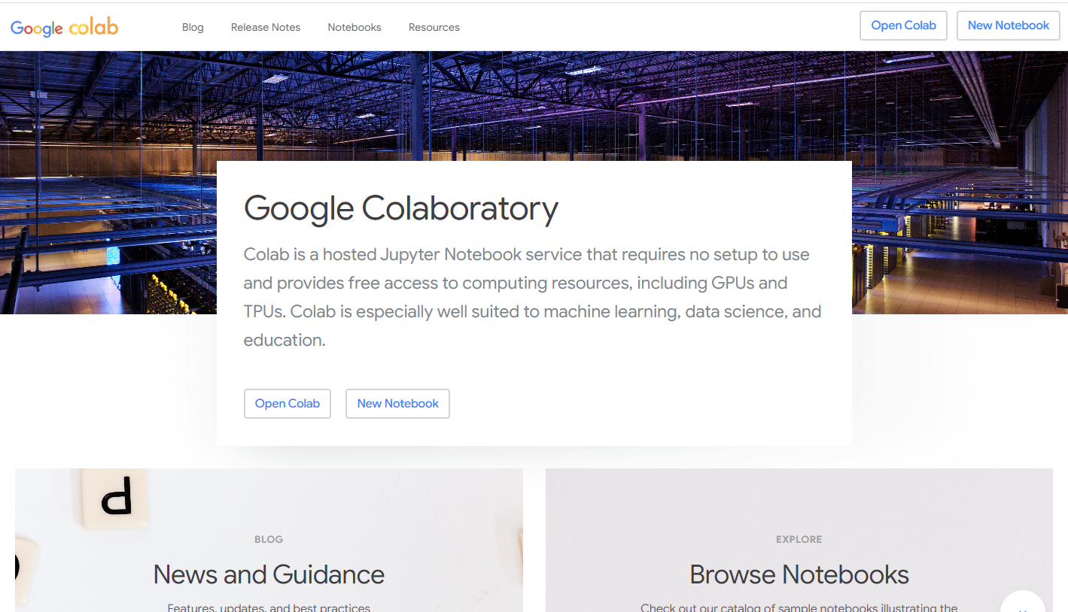
https://colab.google 접속
클릭

Slide 2
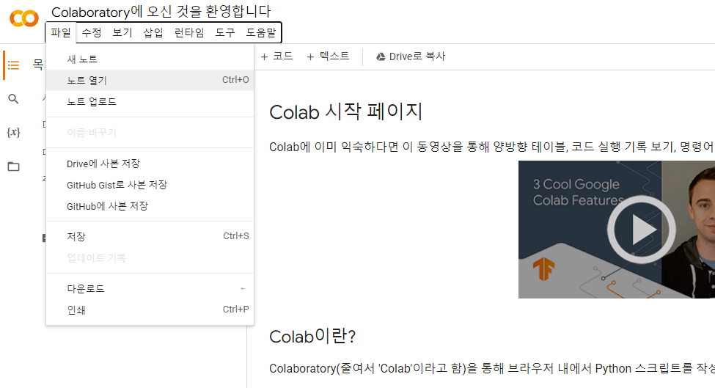
클릭
클릭

Slide 3
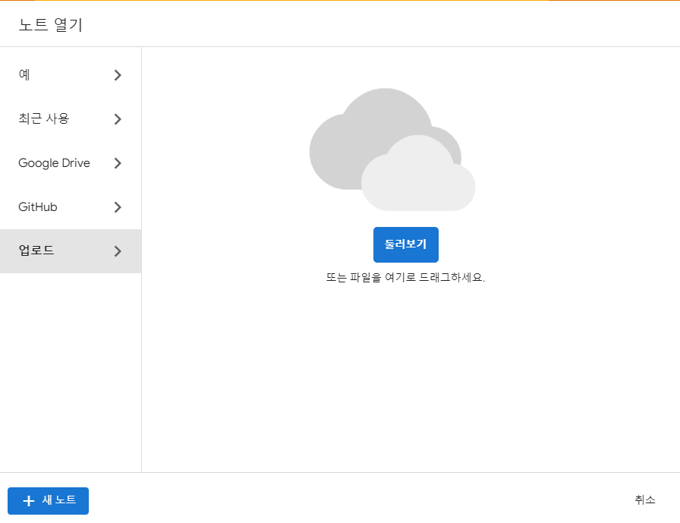
클릭 후 해당 파일 불러오기
클릭

